Slide 1
Муниципальное Дошкольное Образовательное Учреждение
«Детский сад №14» г. Ростов
Игры на световом планшете
Подготовили:
учитель-логопед Афанасьева И.М.
учитель-логопед Костенко Т.С.

Slide 2
Игры для знакомства с песком
Здравствуй, песок
Цель: снижение психофизического напряжения
Ход игры
Педагог от имени Феи просит по-разному «поздороваться с песком», то есть различными способами дотронуться до песка. Ребёнок дотрагивается до песка поочерёдно пальцами одной, потом второй руки, затем всеми пальцами одновременно; легко или с напряжением сжимает кулачки с песком, затем медленно высыпает его в песочницу; дотрагивается до песка всей ладошкой – внутренней, затем тыльной стороной; перетирает песок между пальцами, ладонями

Slide 3
Игры на развитие мелкой моторики
Необыкновенные следы
Цель: развитие тактильной чувствительности, мелкой моторики, воображения
Ход игры
Взрослый предлагает ребёнку превратиться в животных и побегать по песку.
«Идут медвежата» – ребёнок кулачками и ладонями с силой надавливает на песок.
«Прыгают зайцы» – кончиками пальцев ребёнок ударяет по поверхности песка, двигаясь в разных направлениях.
«Ползут змейки» – ребёнок расслабленными / напряжёнными пальцами создаёт волны на поверхности песка (в разных направлениях)

Slide 4
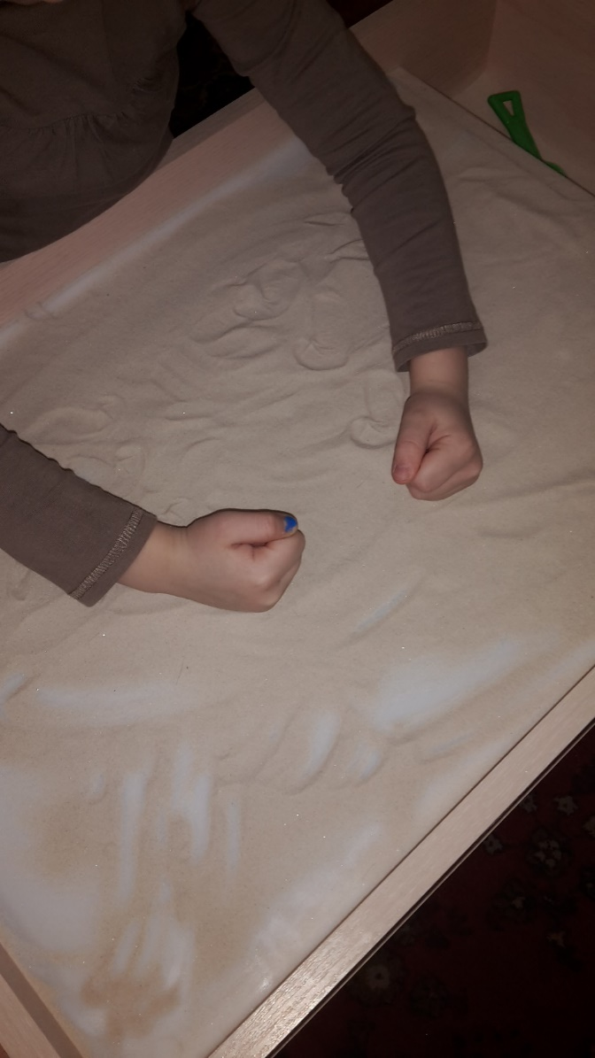
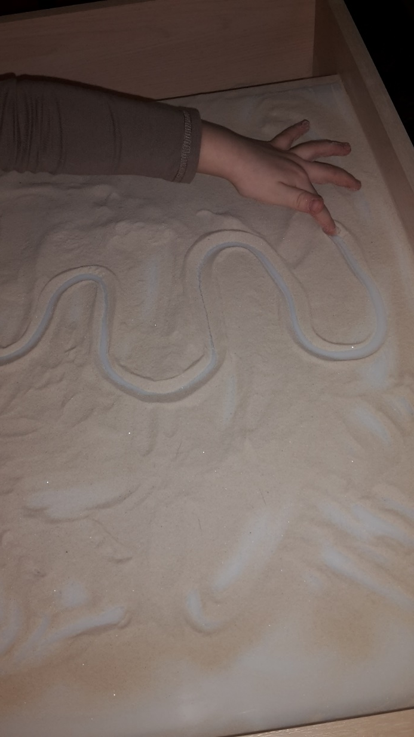

Slide 5
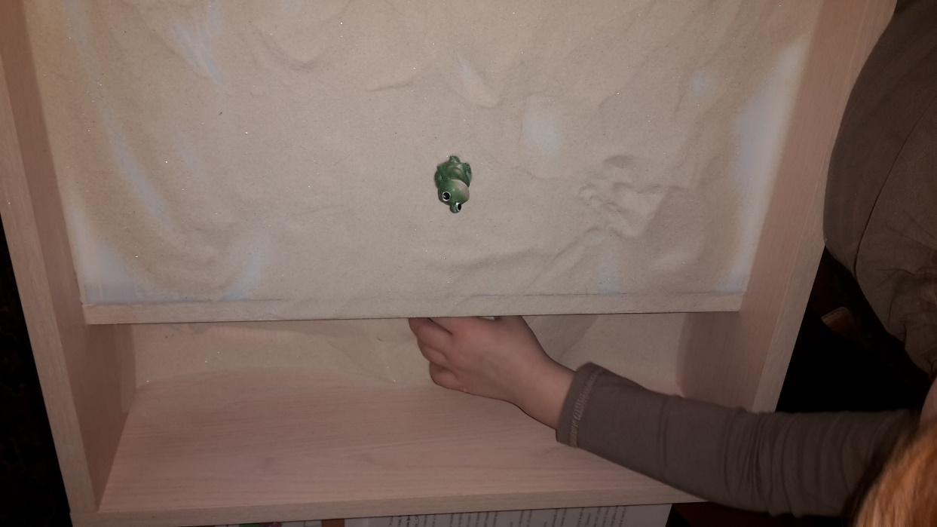
Песочные прятки
Цель: развитие тактильной чувствительности, мелкой моторики, зрительного восприятия, образного мышления, произвольности
Ход игры
Взрослый просит ребёнка закрыть глаза и прячет в отсеке для песка (под песком) игрушки. После того как взрослый говорит «Открываются глаза, начинается игра», ребёнок должен найти их в песке. Он ощупывает и отгадывает, какую игрушку спрятал взрослый

Slide 6
Перед начало игр по развитию дыхания необходимо обучить детей следующим правилам, применяя игровые моменты:
набирай воздух через нос, не поднимая плечи, и надувай живот «шариком»
выдыхай медленно и плавно
старайся дуть так, чтобы воздушная струя была очень долгой

Slide 7
В пустыне
Цель: развитие дыхания, мелкой моторики
Ход игры
Взрослый говорит ребёнку о том, что мы отправляемся в путешествие по пустыне. Спрашивает, что мы можем взять с собой (ребёнок перечисляет предметы и зарисовывает их на песке). Затем от имени Феи педагог сообщает о начале сильного ветра. Ребёнок берёт трубочку для коктейля и дует в неё, сдувая все нарисованные предметы

Slide 8
Помоги зайчику
Цель: развитие плавного направленного выдоха
Ход игры
В песке делают три-четыре углубления – «следы», которые ведут к игрушечному зайцу. Неподалеку располагается лиса. Необходимо «замести» все следы, чтобы лиса не обнаружила зайца

Slide 9
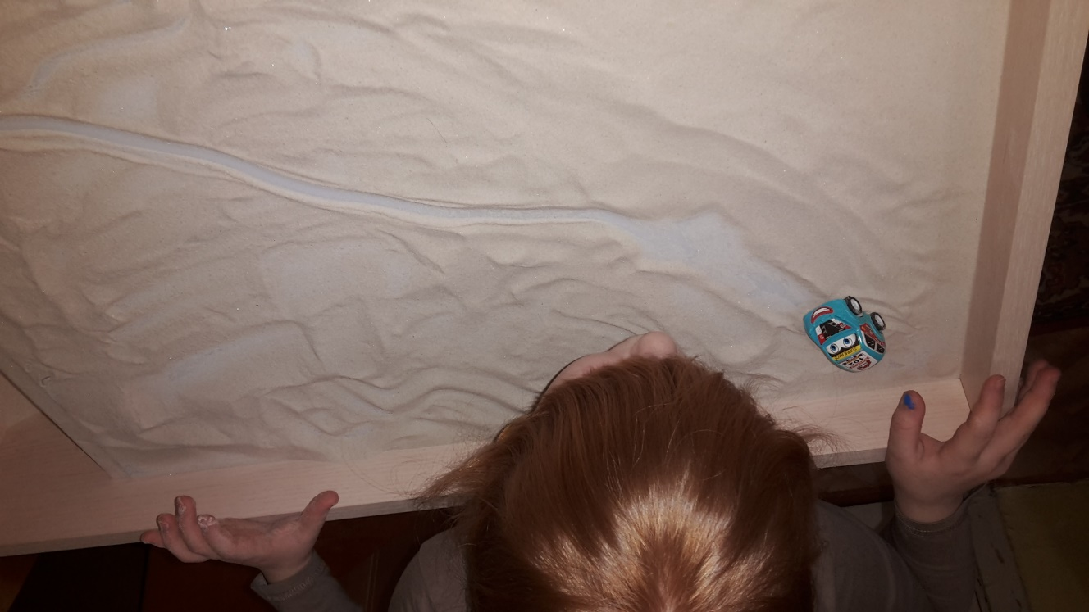
Помоги машине
Цель: развитие плавного направленного ротового выдоха
Ход игры
От детской машинки логопед проводит неглубокую канавку в песке, ребенок воздушной струёй выравнивает дорогу перед машиной и помогает ей доехать

Slide 10
Помощник
Цель: развитие плавного направленного ротового выдоха
Ход игры
Делают невысокую горку из песка. Перед ней стоит игрушка (Фея, черепашка и др.). Ребёнок, дуя на песочную гору, разрушает её, помогая герою продолжить свой путь

Slide 11
Что под песком?
Цель: развитие плавного ротового выдоха.
Ход игры
Вариант 1
Картинка засыпается тонким слоем песка. Сдувая песок, ребёнок открывает изображение.
Вариант 2
Ребёнка просят найти все картинки в правом верхнем углу, затем в нижнем левом углу. Сдувая песок, ребёнок открывает изображения.

Slide 12
Дорога домой
Цель: развитие плавного направленного ротового выдоха
Ход игры
На песке на некотором расстоянии ставятся игрушка и домик. Нужно длительной плавной струёй образовать на песке дорожку от одной игрушки до другой

Slide 13
Игры на развитие
артикуляционной моторики
Археолог
Цель: развитие у ребёнка необходимых артикуляционных движений
Ход игры
Логопед прячет в песке карточки с артикуляционными упражнениями. Ребёнку предлагается с помощью кисточки очистить карточки от песка так же, как это делает археолог. Выполнив это задание, ребенок вместе с логопедом приступает к выполнению перед зеркалом артикуляционных упражнений, изображённых на карточках

Slide 14
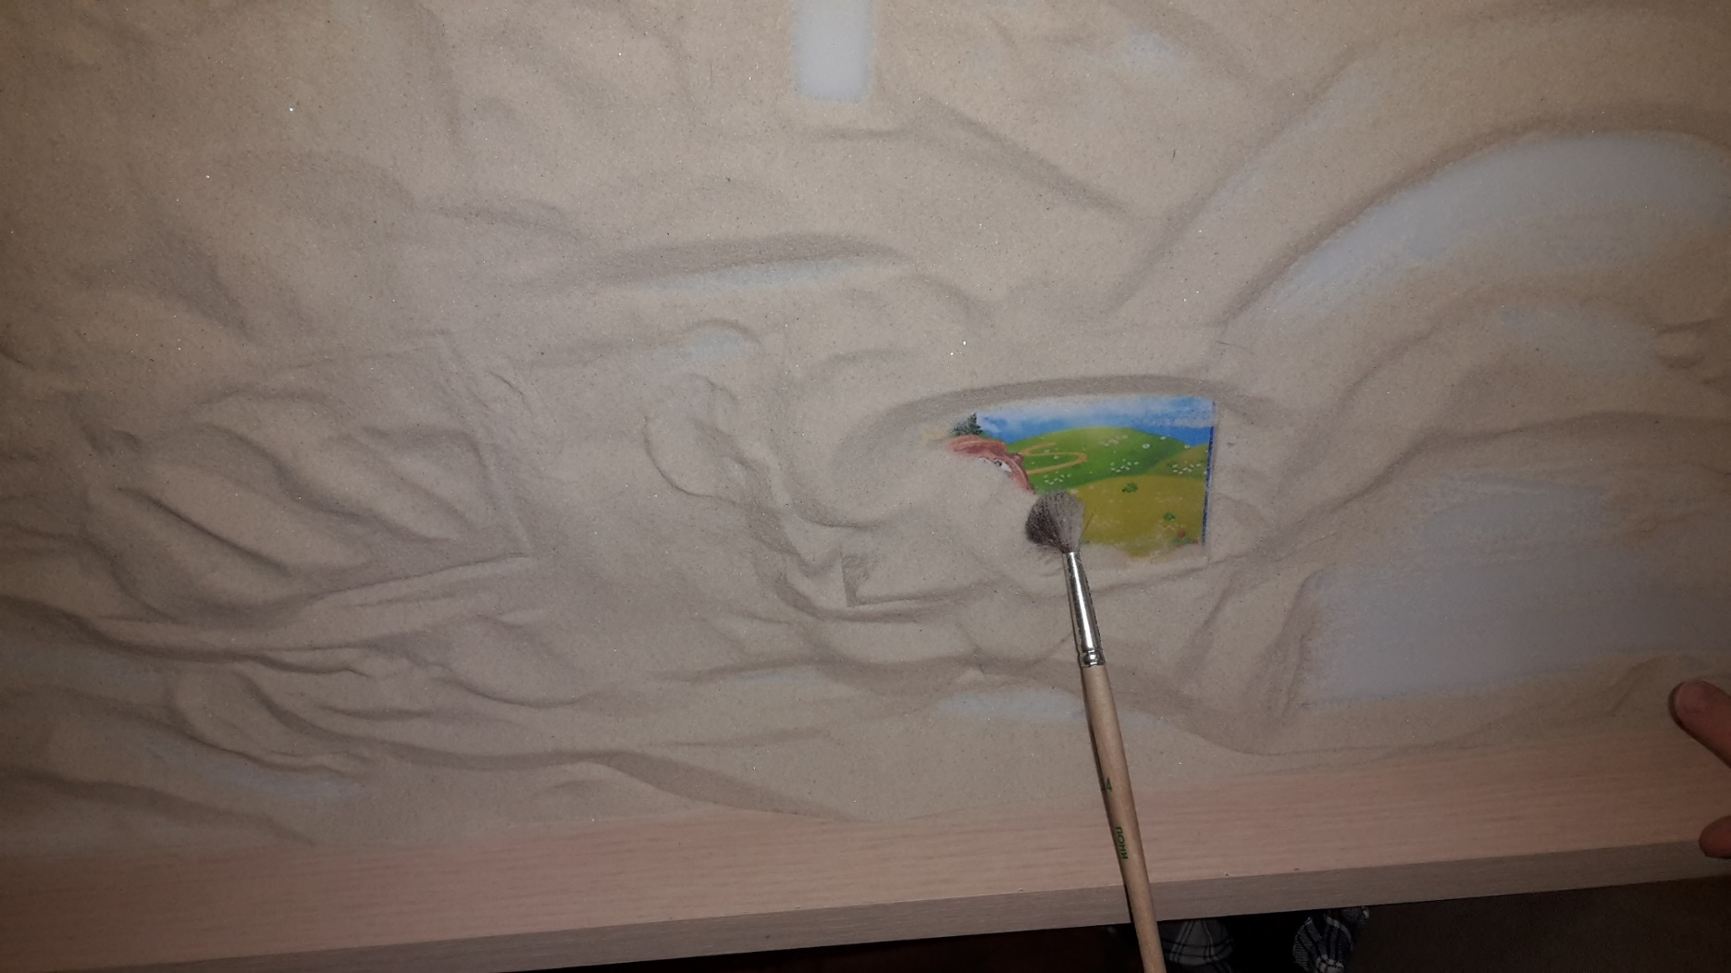

Slide 15
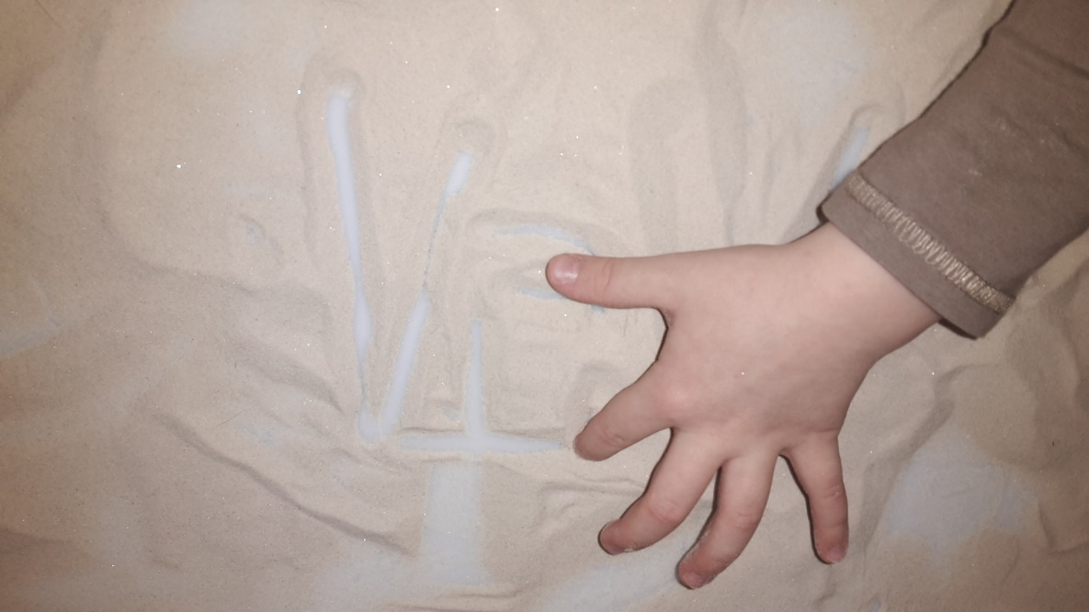
Живые картинки
Цель: развитие у ребёнка необходимых артикуляционных движений
Ход игры
Логопед предлагает ребёнку нарисовать в песке отдельную картинку (лягушка, качели, слоник и д.р). Затем от имени Феи просит оживить её. Для того чтобы оживить картинку ребенок должен выполнить соответствующее артикуляционное упражнение

Slide 16
Быстрые пальчики
Цель: развитие у ребёнка необходимых артикуляционных движений
Ход игры
Логопед предлагает ребёнку выполнить артикуляционные упражнения. Ребёнок выполняет упражнение и двигает рукой по песку в такт движениям языка.
(«Качели» - языком ритмично двигать вверх – вниз, указательным пальцем ведущей руки в такт движениям языка двигать по песку в том же направлении;
«Лошадка» – щелкать языком, одновременно пальцами ритмично, в такт щелчкам, «скакать по песку»)

Slide 17
Сказка про весёлый язычок
Цель: развитие артикуляционной моторики
Ход игры
Логопед рассказывает ребёнку сказку про Весёлый язычок, а ребёнок пробует её изобразить на песке. При следующем прочтении сказки ребёнок выполняет соответствующие артикуляционные упражнения

Slide 18
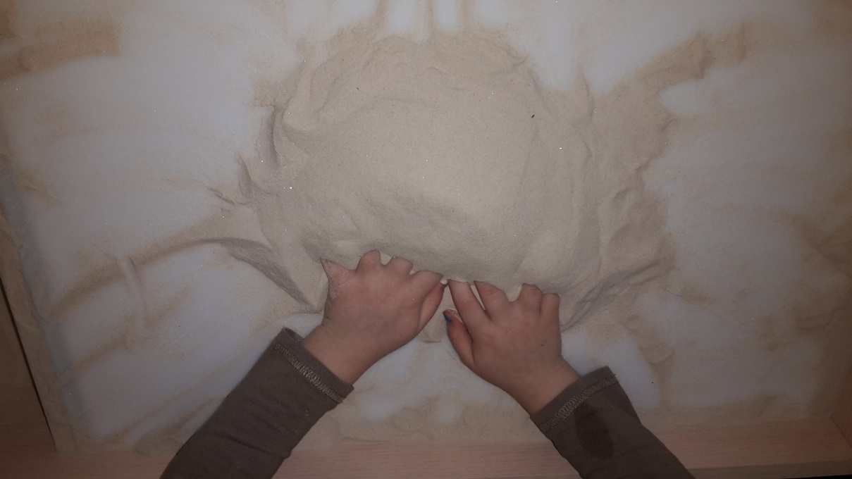
Игры на развитие фонематических процессов
Спрячь ручки
Цель: развитие фонематического слуха
Ход игры
Логопед просит ребёнка спрятать руки в песок, услышав заданный звук

Slide 19
Часы
Цель: обучение различению слов, близких по звуковому составу
Ход игры
Логопед раскладывает на песке картинки по кругу (как часы). Затем предлагает назвать предметы, изображенные на картинках, названия которых звучат похоже и соединить их (рисует линию по песку)

Slide 20
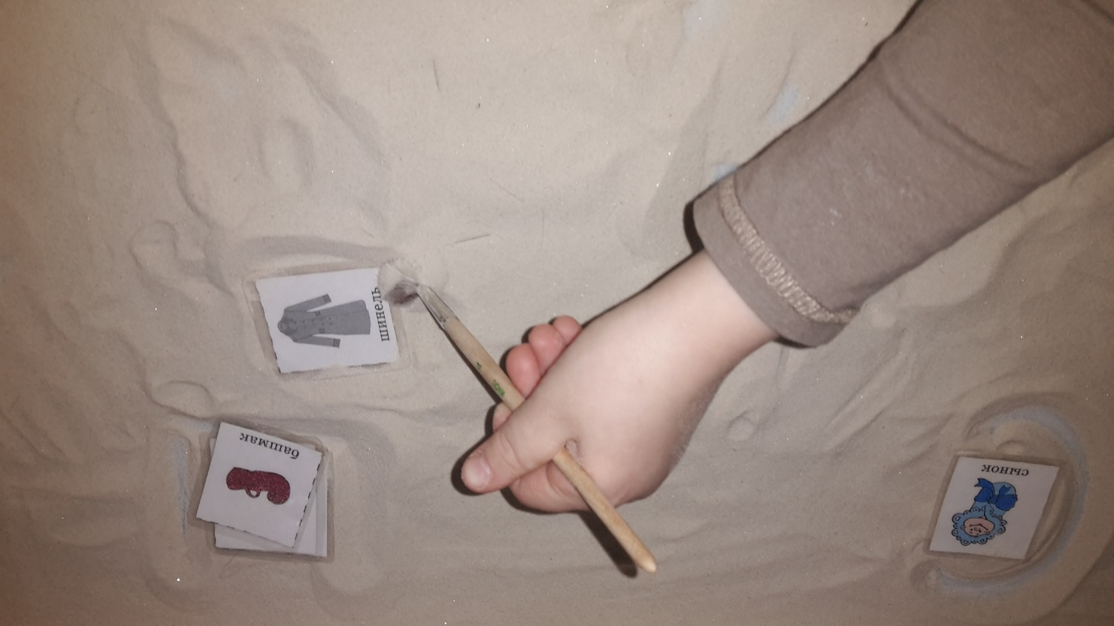
Два города
Цель: развитие фонематического слуха
Ход игры
Под толстым слоем спрятаны защищенные картинки с дифференцируемыми звуками. Ребёнок откапывает их и раскладывает на две группы

Slide 21
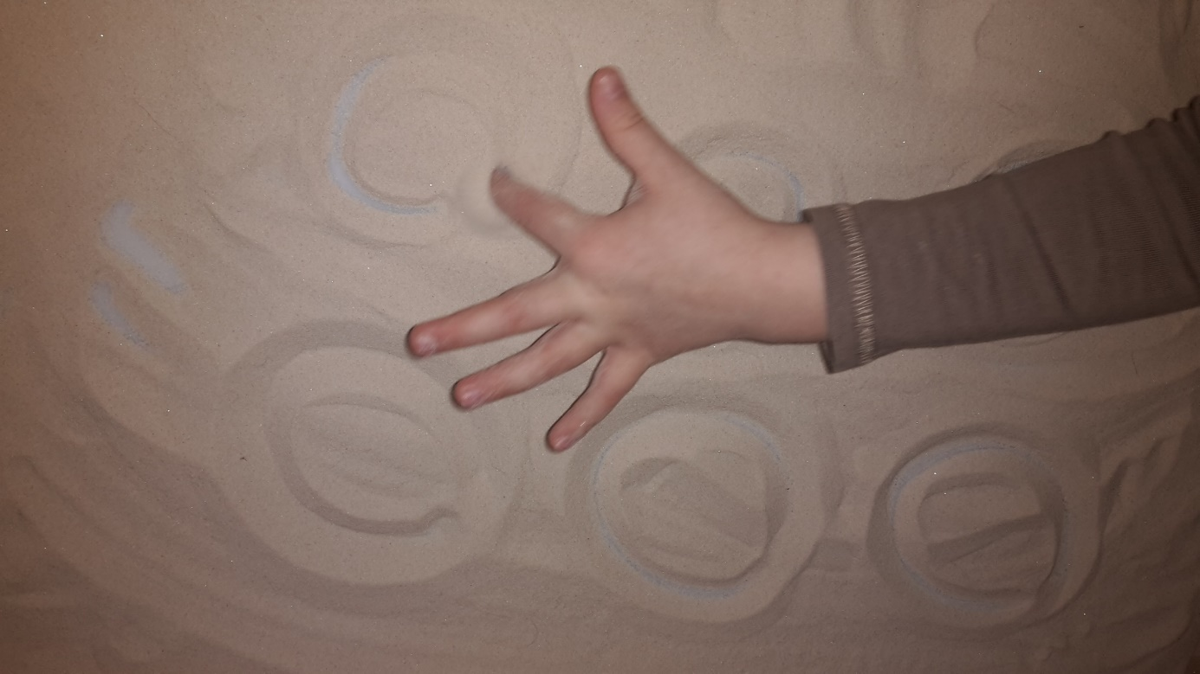
Слоговые дорожки
Цель: развитие фонематического слуха
Ход игры
Ребёнок рисует круги (квадраты, звезды, капли и др.) на песке, проговаривая слоговые дорожки

Slide 22
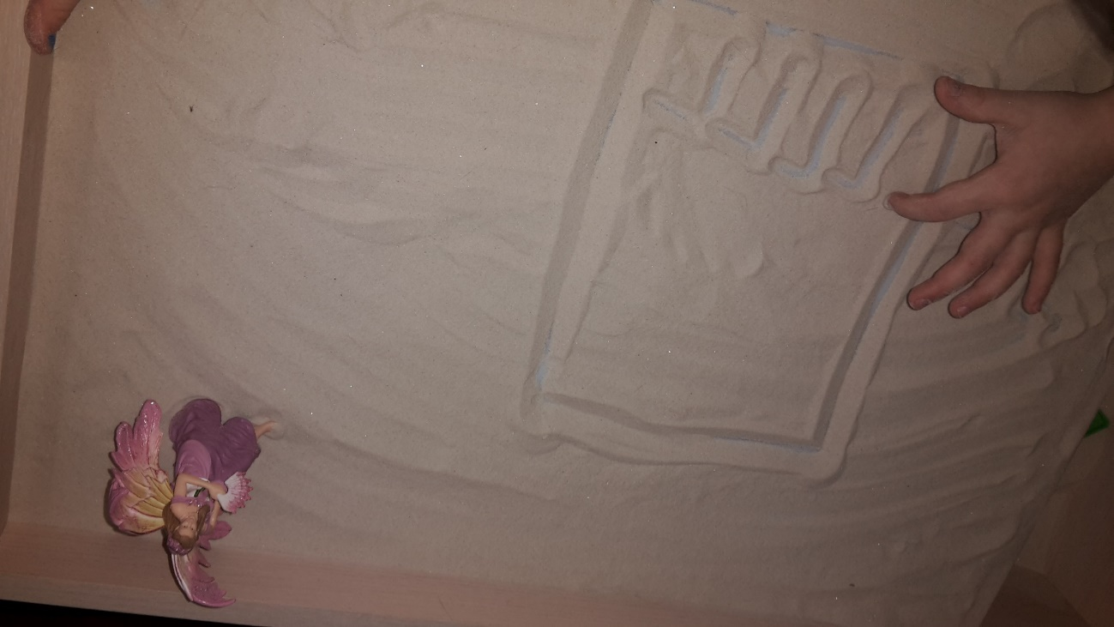
Художник
Цель: развитие фонематического анализа
Ход игры
Логопед просит ребёнка сделать подарок хозяйке песка нарисовать для неё картинки, в названии которых есть звук [А] или [Р]

Slide 23
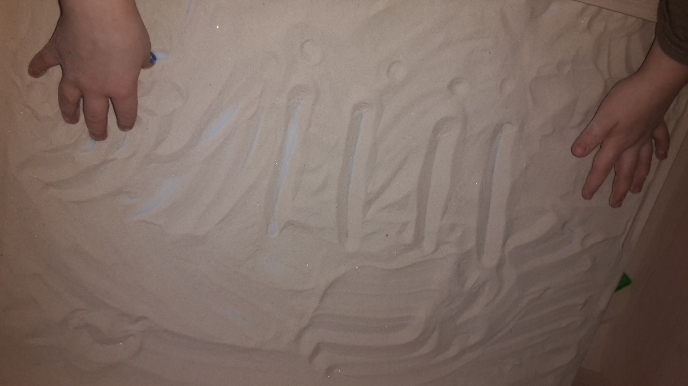
Игры для развития чувства ритма
Музыканты
Цель: развитие чувства ритма
Ход игры
Логопед просит ребёнка послушать и сказать, сколько раз он хлопнул в ладоши. Просим ребёнка повторить. Затем ребёнок рисует на песке столько палочек, сколько раз педагог хлопнул в ладоши

Slide 24
Определи карточку по ритму
Цель: развитие чувства ритма
Ход игры
Логопед прохлопывает определённый ритм и предлагает ребёнку найти ту схему на песке, которая соответствует прохлопанному ритму

Slide 25
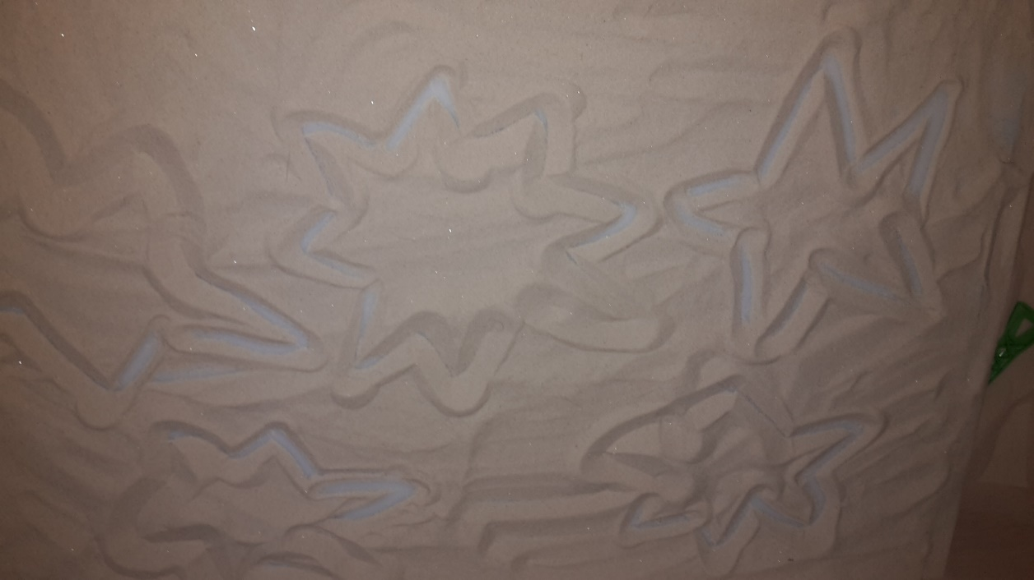
Этап постановки звуков
Цель этого этапа - формирование правильного звучания изолированного звука.
Что за звук?
Ход игры
Логопед предлагает ребёнку рисовать на песке звездочки (круги, капельки) и произносить звук [Д] (Ж) (при постановке звука «Р»)

Slide 26
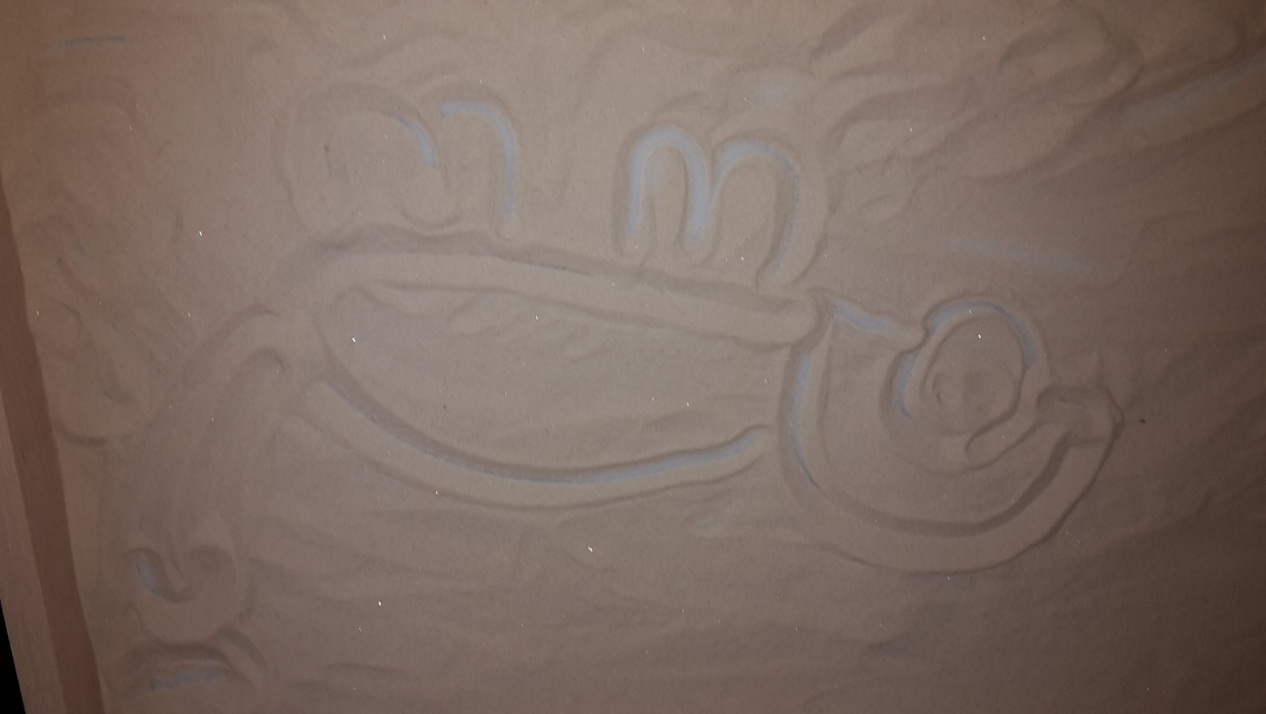
Отгадай
Ход игры
Логопед и ребенок отправляются в «зоопарк» и знакомятся с его обитателями. Педагог издает рычащий звук (шипящий звук). Просит ребенка на песке нарисовать изображение животного, которое издало этот звук

Slide 27
Этап автоматизации звуков
Цель этого этапа – закрепление условно-рефлекторных речедвигательных связей
на различном речевом материале
Дорожки
Ход игры
Вариант 1
Логопед просит ребёнка нарисовать в верхнем левом углу планшета змею, а в правом нижем – деревья. Затем от имени Феи просит помочь змее доползти до деревьев. Ребёнку необходимо нарисовать дорожку на песке (или выложить дорожку из камней) от змеи к деревьям, одновременно произнося отрабатываемый звук (например, звук [Ш] или слог [Ша])
Вариант 2
Логопед просит ребёнка помочь принцессе дойти до замка. Ребёнок произносит заданные логопедом слоги, слова «прошагивая» их пальчиком от принцессы до замка

Slide 28
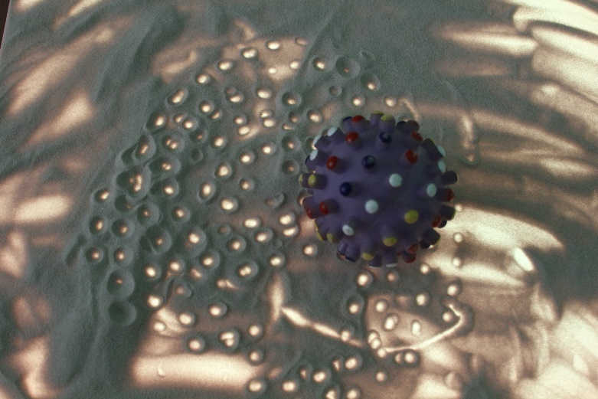
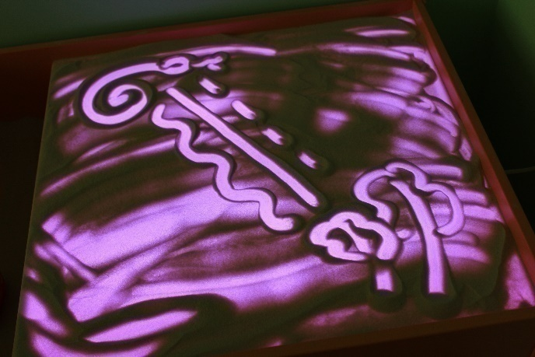
Ход игры
Вариант 3
Произносить звук [Ш] (или слог [ша]), проводя указательным пальцем дорожку по песку. Вариант этого упражнения: рисовать на песке букву Ш, произнося одновременно звук [Ш].
Аналогично проводятся игры «Комарик» (звук З); «Пчёлки» (звук Ж); «Паровозик» (звук Ч); «Самолётик» (звук Л) и т.д.)
Дорожки можно рисовать не только пальчиком, но и массажным мячиком

Slide 29
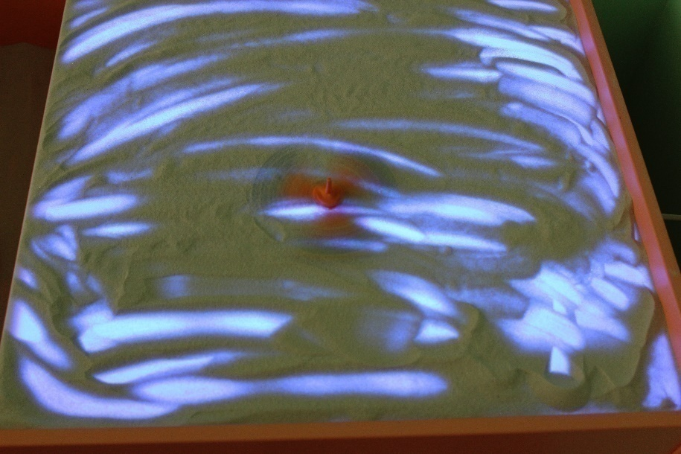
Песчаная буря
Ход игры
Педагог говорит ребенку, что в пустыне начинается песчаная буря. Ребёнок запускает вращающийся волчок. Пока волчок вращается ребенок произносит заданный звук (Р, Ш, Ж и др.)

Slide 30
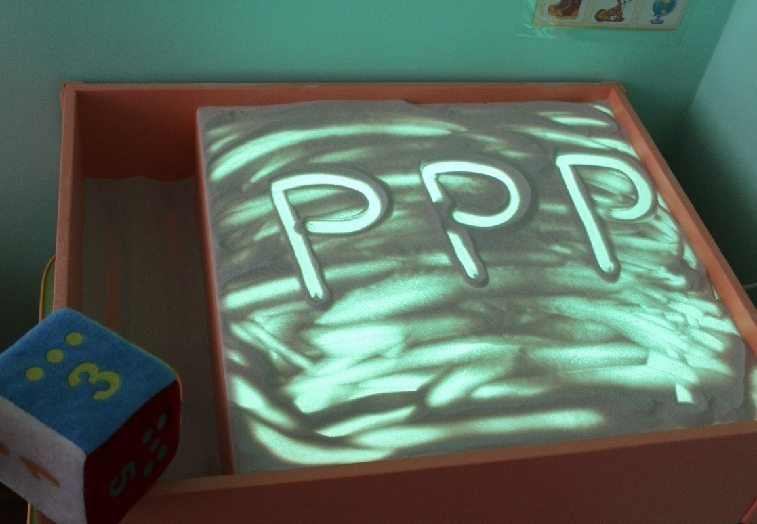
Художник
Ход игры
Ребёнок кидает кубик. Смотрит, какое число ему выпало (от 1 до 6). Если ему выпало число 3, то он пишет на песке три буквы Р (Ш, Л, С и д.р) одновременно произнося этот звук (либо ребёнок вспоминает три слова со звуком [Р])

Slide 31
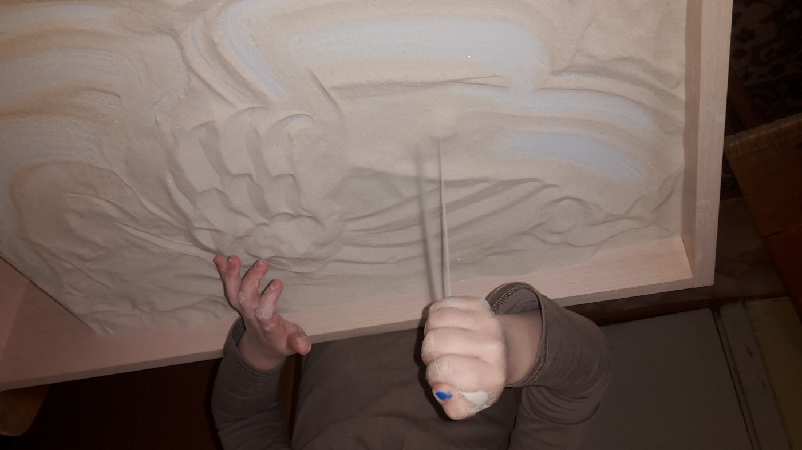
Горка
Ход игры
Педагог просит ребёнка набрать в руку песок и произносить звук [С], насыпая горку. Вариант этого упражнения: засыпать игрушку песком из руки, произнося длительно звук [С]

Slide 32
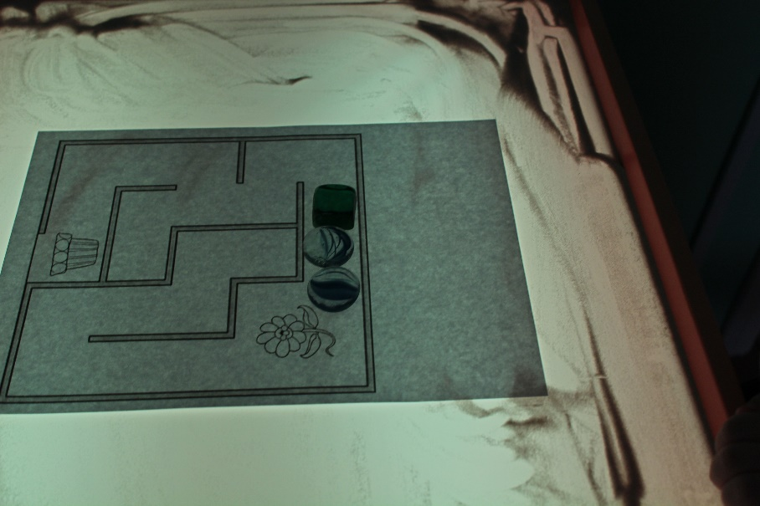
Запутанный лабиринт
Ход игры
Педагог просит ребенка помочь Красной Шапочке дойти по лабиринту до домика бабушки. Ребёнок выкладывает дорожку с помощью камней (работа со светом без песка). На каждый положенный камень ребенок называет заданный звук [ш], слог [ша] или вспоминает/повторяет слово [шапка]

Slide 33
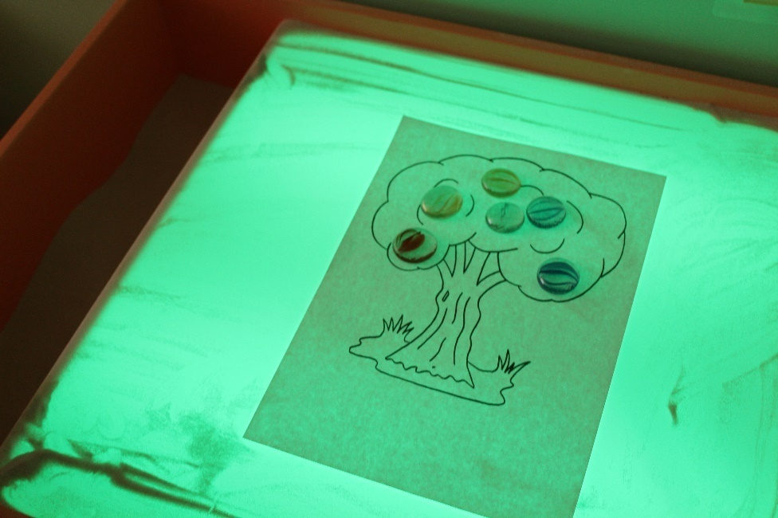
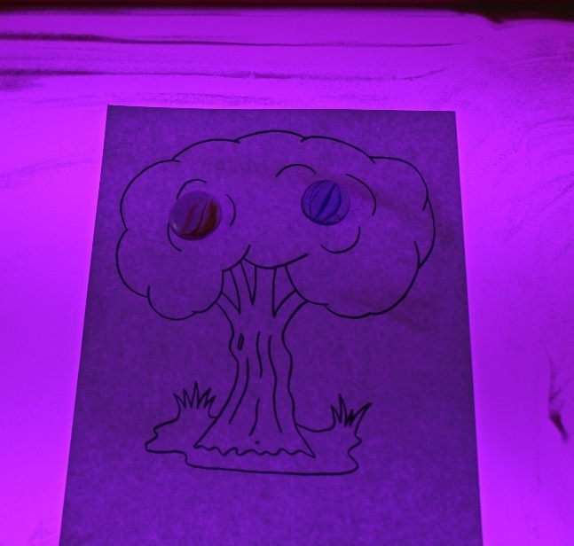
Сказочное дерево
Ход игры
Вариант 1
Ребенку необходимо украсить дерево «листьями» (работа со светом без песка). На каждый положенный «листочек» ребенок произносит заданный звук, слог, слово
Вариант 2
Педагог просит ребёнка нарисовать дерево на песке и украсить его «листиками». На каждый положенный «листочек» ребенок произносит заданный звук, слог, слово

Slide 34
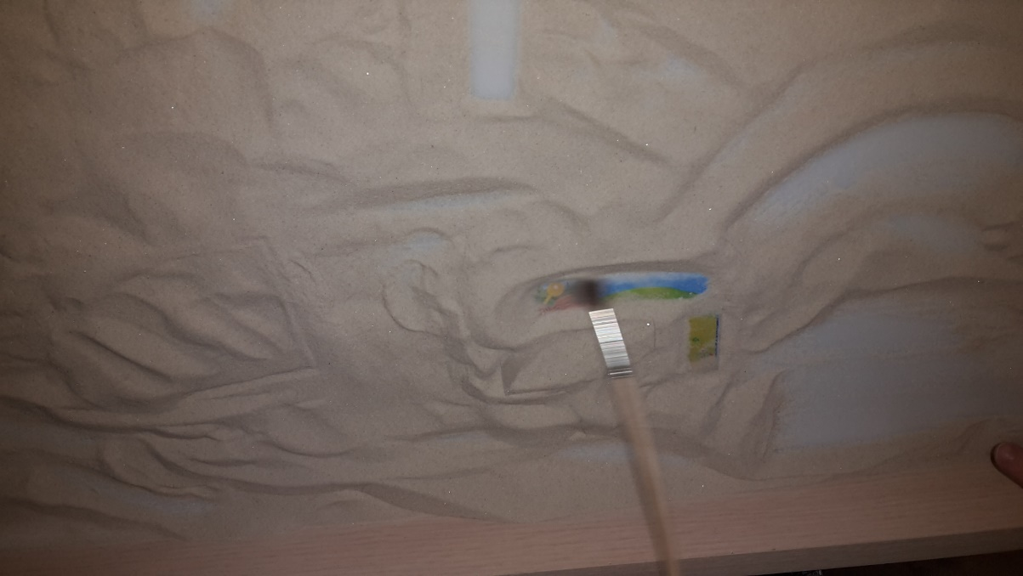
Волшебная кисть
Ход игры
Логопед прячет в песке предметные картинки со звуком [Р]. Ребёнку предлагается с помощью кисточки очистить картинки от песка так же, как это делает археолог. Затем все найденные картинки необходимо назвать

Slide 35
Косточки для собаки
Ход игры
Вариант 1
Педагог просит нарисовать собаку и косточки для неё. Затем ребёнок к каждой косточке называет слово с заданным звуком
Вариант 2
Педагог просит нарисовать собаку и косточки для неё. Затем ребёнок к каждой косточке называет слово со звуком [Р] в начале/середине/конце
Песочное царство
Ход игры
Педагог просит ребёнка нарисовать в песке те предметы, в названии которых есть звук [Р]

Slide 36
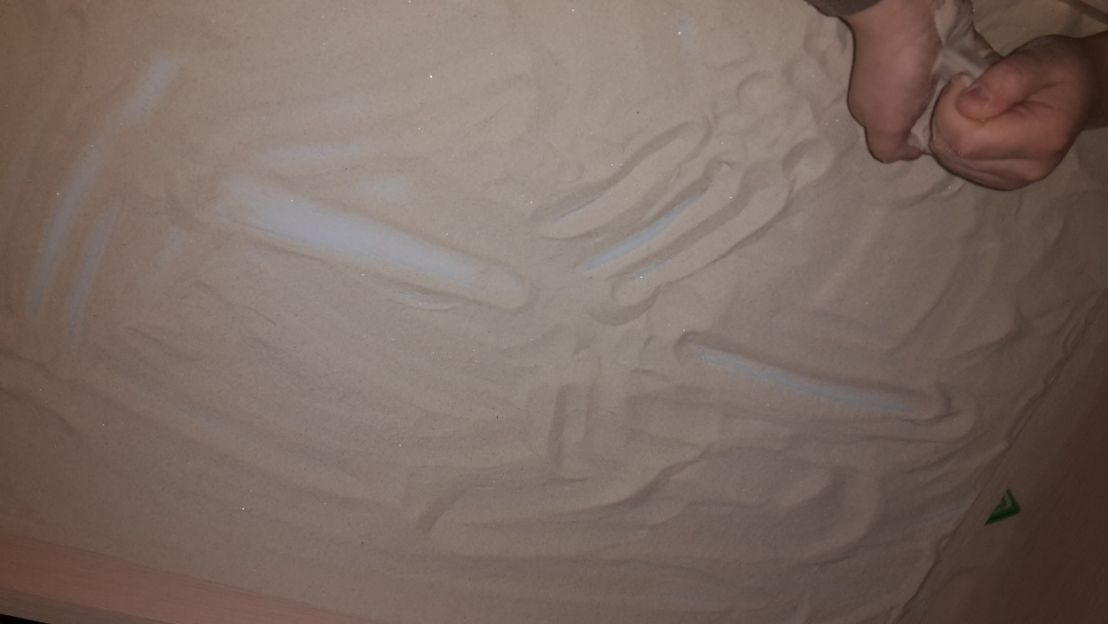
Игры на развитие слоговой структуры слова
Полоски
Ход игры
Ребёнок чертит на песке заданное количество полосок, а затем по их количеству подбирает слово

Slide 37
Исправь ошибку
Ход игры
Логопед чертит на песке ошибочное количество полосок. Ребёнок анализирует количество слогов в слове и исправляет ошибку, добавляя или убирая лишнюю полоску

Slide 38
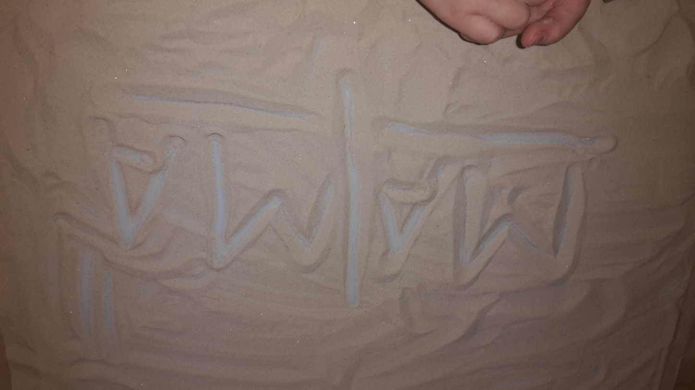
Раздели слово на слоги
Ход игры
Ребенок печатает на песке заданное (или самостоятельно подобранное слово) и вертикальными полосками делит его на слоги

Slide 39
Игры на развитие лексико-граматической
стороны речи
Чего не стало?
Цель: закрепление использования существительных единственного и множественного числа в родительном падеже
Ход игры
Взрослый стирает часть предметов на песочной картинке, а затем просит ребенка рассказать, что изменилось

Slide 40
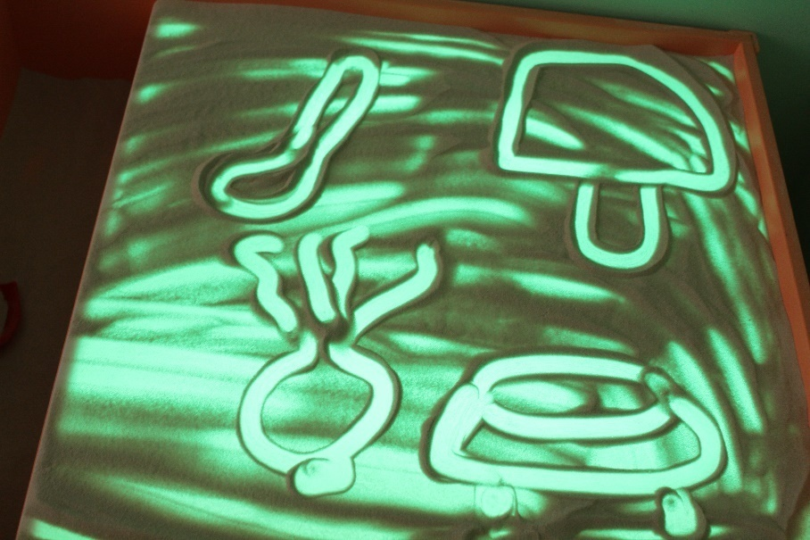
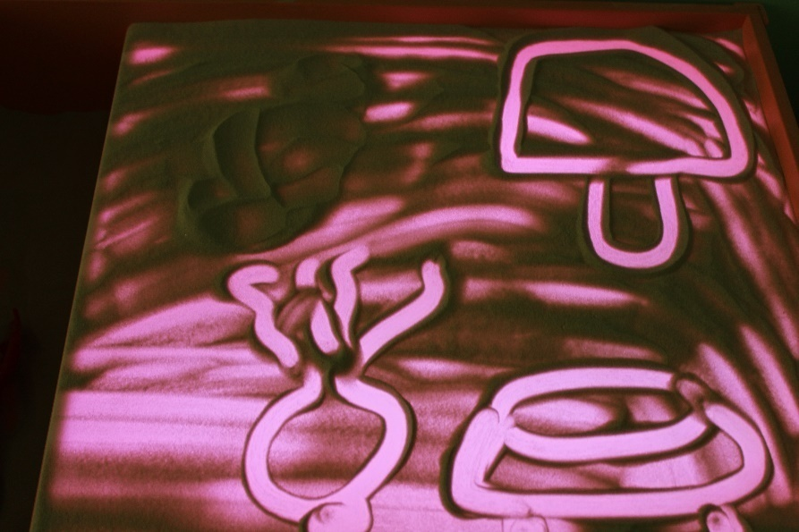

Slide 41
Подбери слово
Цель: развитие умения подбирать к существительным прилагательные, согласовывать их.
Ход игры
Ребёнок обнаруживает спрятанные в песке различные предметные картинки и подбирает к их названиям прилагательные, согласовывая их в роде с существительными (платье модное; шапка легкая)

Slide 42
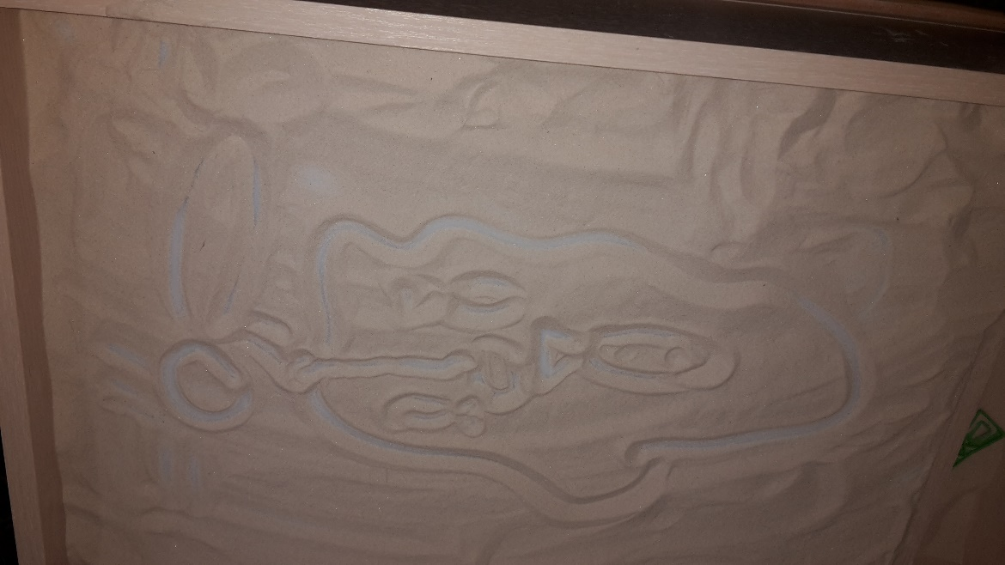
Рыболов
Цель: развитие умения согласовывать существительные с числительными
Ход игры
Педагог просит ребенка нарисовать пруд, мальчика с удочкой и рыбок. Когда ребенок нарисует рыбок, мы их считаем (одна рыбка, две рыбки, три рыбки …)

Slide 43
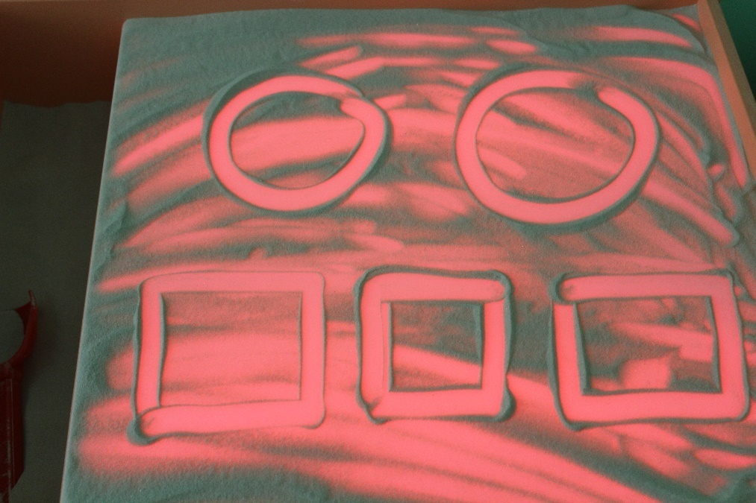
Геометрические фигуры
Цель: развитие умения согласовывать существительные с числительными, автоматизация звука [Р]
Ход игры
Педагог включает на световом планшете красную подсветку. Затем просит ребенка нарисовать 2 круга, 3 квадрата. Ребёнку предлагается посчитать, сколько у нас кругов (один красный круг, два …), квадратов (один красный квадрат…)

Slide 44
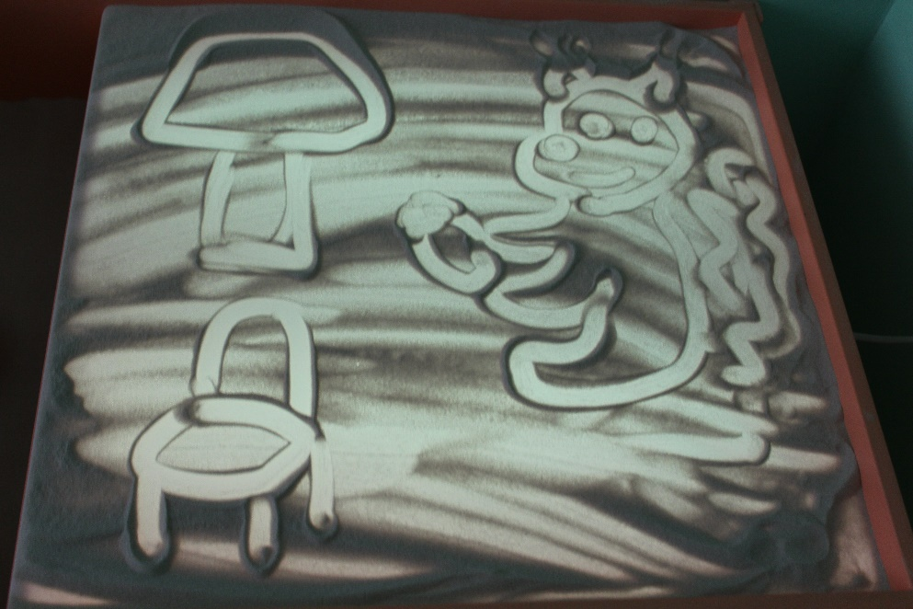
Необычные предметы
Цель: развитие умения согласовывать существительные с прилагательными, автоматизация звука [Л]
Ход игры
Педагог включает на световом планшете жёлтую подсветку. Затем просит ребенка нарисовать предметы в названии которых есть звук [Л]. Затем ребенок называет, что у него получилось (жёлтая лампа, жёлтое платье, жёлтая ладонь…)

Slide 45
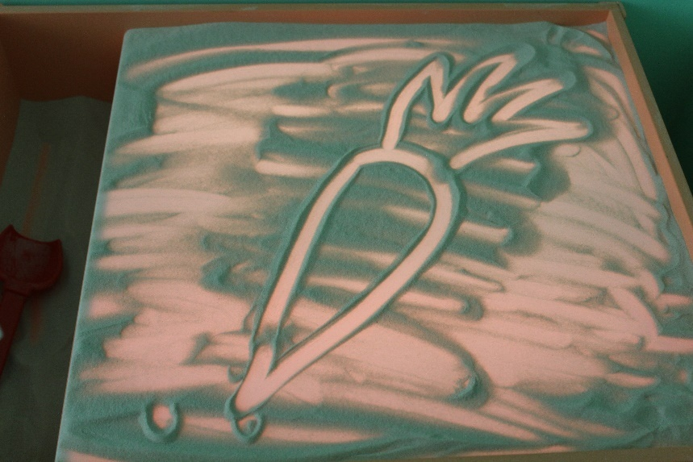
Морковь
Цель: совершенствование грамматического строя речи, автоматизация звука [Р]
Ход игры
Педагог включает на световом планшете оранжевую подсветку. Затем просит ребенка нарисовать морковь. Далее педагог проводит беседу, задает ребенку вопросы:
-есть что? (есть оранжевая морковь)
-нет чего? (нет оранжевой моркови)
-подошел к чему? (к оранжевой моркови)
-вижу что?
-любуюсь чем?
-думаю о чём?

Slide 46
Картинки
Цель: развитие умения согласовывать существительные с числительными, автоматизация звука [Л]
Ход игры
Педагог включает на световом планшете любую подсветку. Песок ссыпается в специальный отсек. На планшет кладется альбомный лист с черно-белыми картинками. Ребёнку даётся задание закрыть камнями картинки, на которых нарисована лампа. Затем ребенку предлагается посчитать, сколько он нашел ламп (одна лампа, две лампы …)

Slide 47
Игры на формирование связной речи
Дорисуй картинку и составь предложение
Цель: развитие связной речи
Ход игры
Логопед рисует на песке мяч, скакалку, воздушный шар или другие предметы. Задача ребёнка – дорисовать песочную картинку и составить по ней предложение (Таня держит в руках воздушный шар). Фраза проговаривается в момент действия

Slide 48
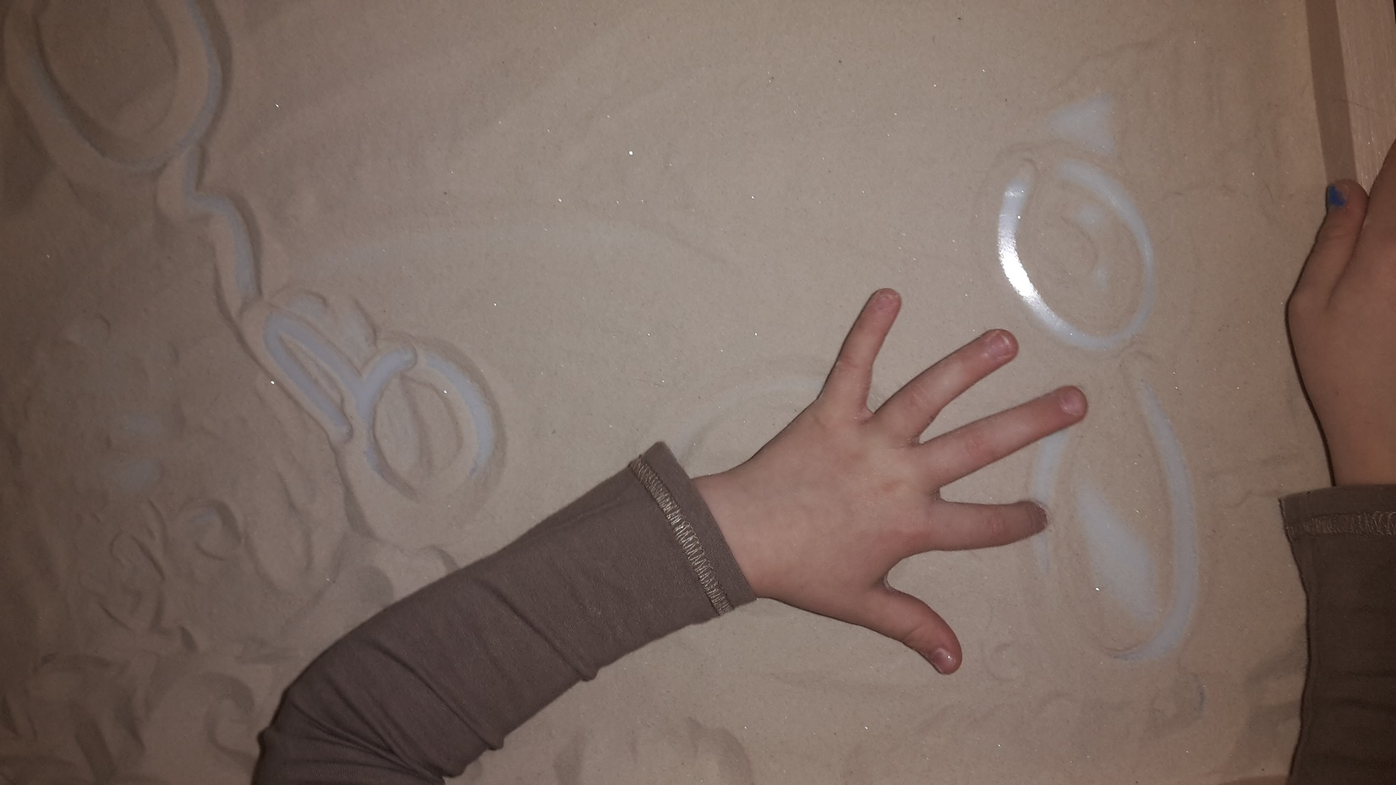

Slide 49
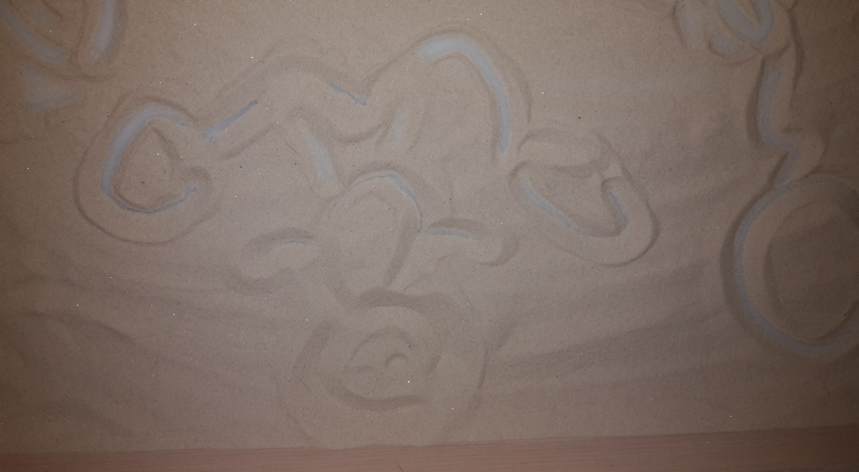
Начни предложение
Ход игры
Ребёнок рисует на песке предмет и начинает предложение, а логопед заканчивает его

Slide 50
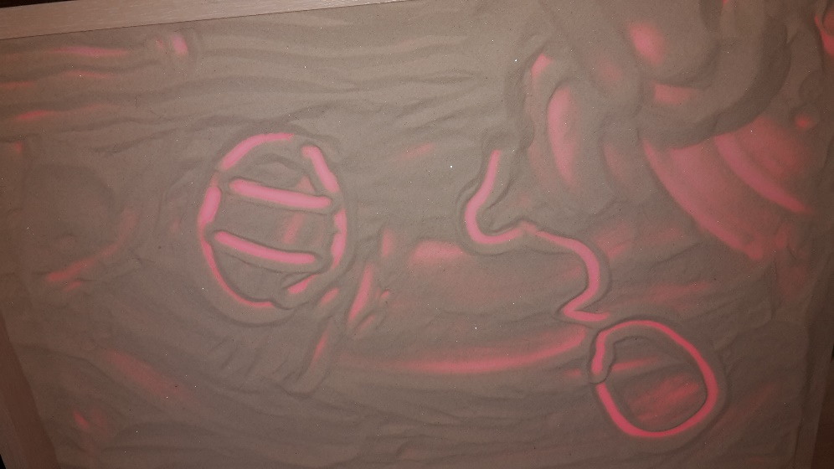
Две игрушки
Ход игры
На песке ребёнок рисует два предмета (мяч и воздушный шар). Составляя диалог от имени предметов, он сравнивает их, подрисовывая в процессе речи песочную картинку
Пример диалога:
Воздушный шар. Я круглый.
Мяч. Я тоже.
Шар. Если меня ветерок подхватит, я полечу.
Мяч. А если по мне ударят – я высоко подскачу.
Шар . На мне нарисован красивый цветок.
Мяч. А я украшен разноцветными полосками

Slide 51
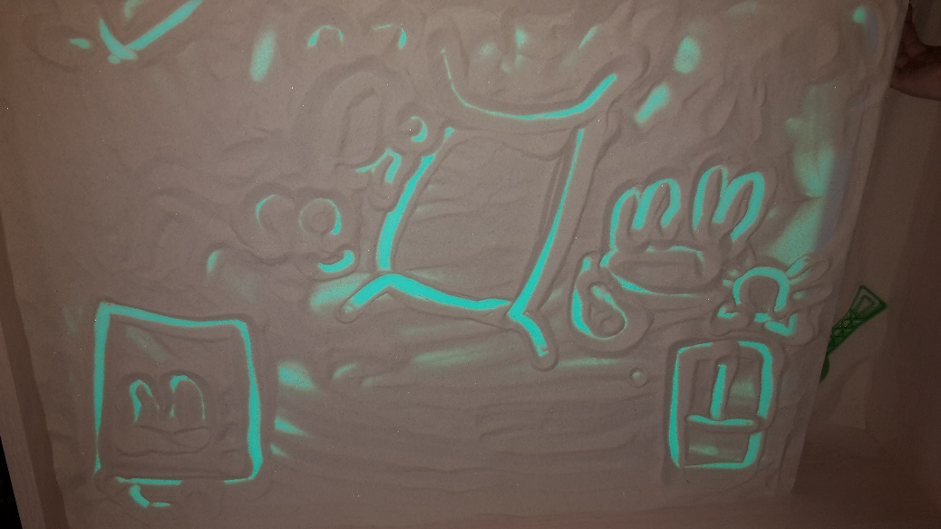
Интересная история
Ход игры
Логопед просит ребенка нарисовать предметы. В центре планшета рисуем стол, за столом сидит Мишка. Справа от стола стоит большой шкаф, на шкафу лежит шляпа, а в шкафу лежат штаны. В верхнем левом углу планшета нарисуй окошко, а рядом с окошком кошку.
Затем с ребенком проводится беседа по нарисованной картинке. Ребёнок составляет самостоятельно рассказ

Slide 52
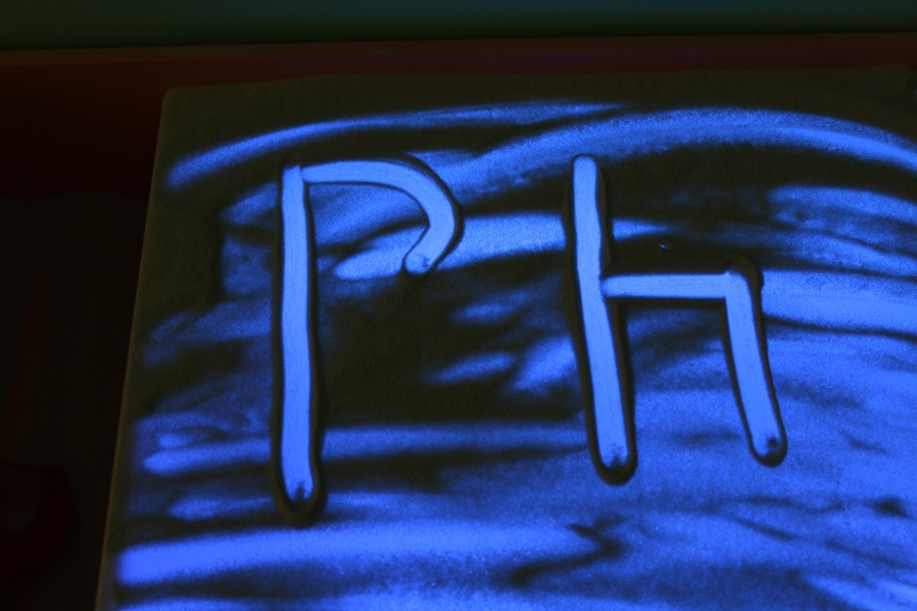
Игры по обучению грамоте
Вылечи букву
Цель: закрепление зрительного образа буквы.
Ход игры
Логопед пишет на песке любую букву, а затем стирает какую-либо её часть, но так, чтобы буква осталась узнаваемой. Педагог просит ребёнка вылечить «больную» букву, дорисовав недостающий элемент.

Slide 53
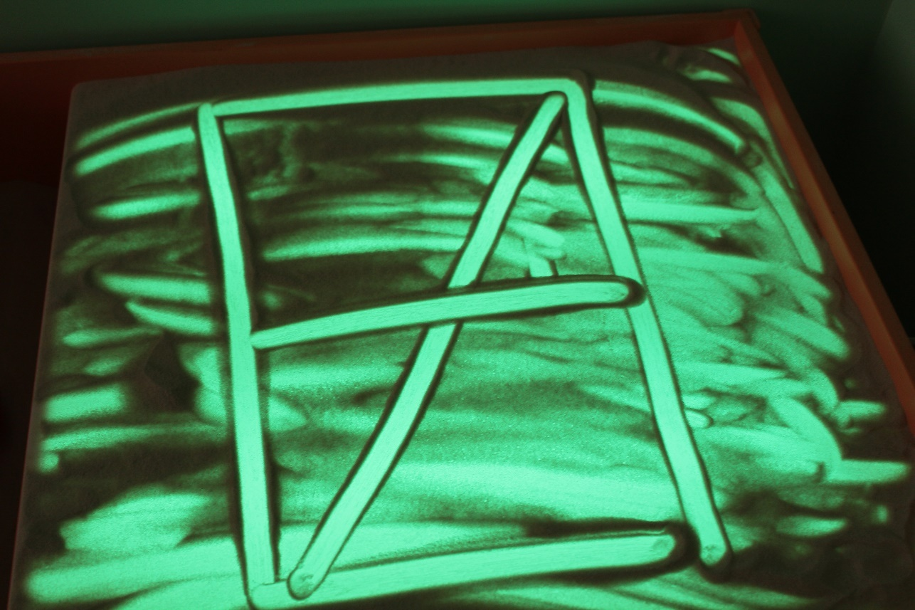
Спрятанные буквы
Цель: закрепление зрительного образа буквы, развитие зрительного восприятия
Ход игры
Логопед рисует на песке рисунок и предлагает ребёнку найти в нём как можно больше букв

Slide 54
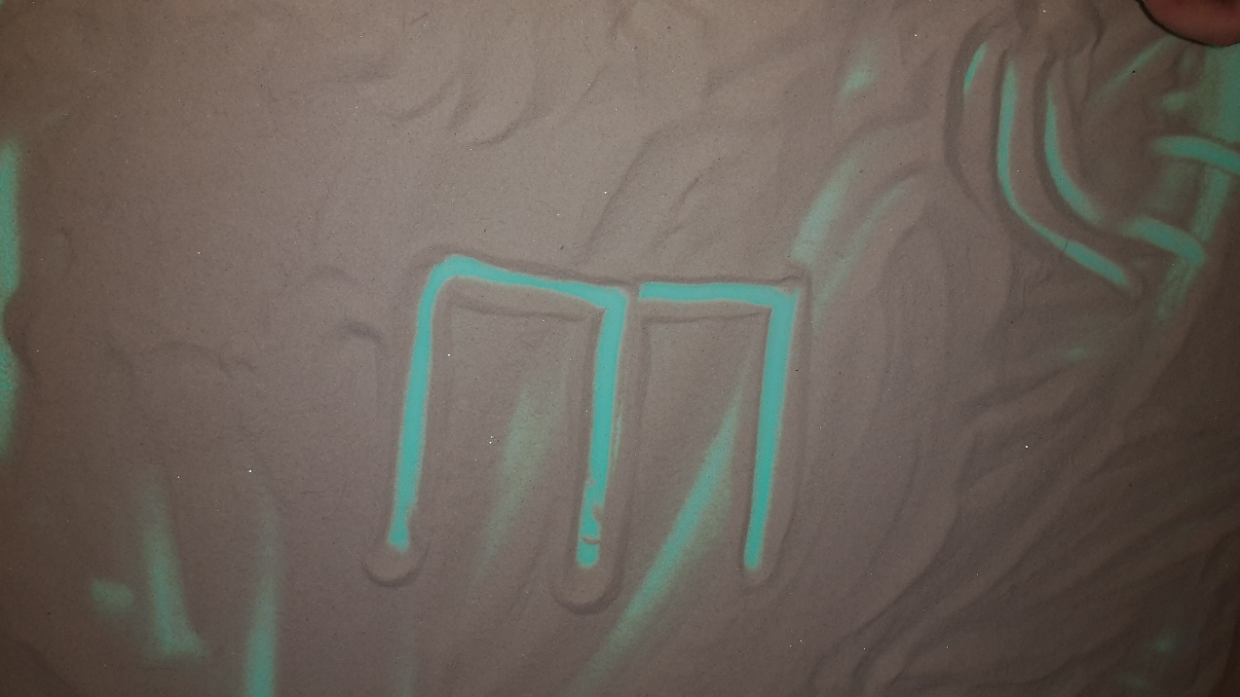
Что за буква?
Цель: закрепление зрительного образа буквы, развитие зрительного восприятия
Ход игры
Логопед пишет на спине ребенку букву, а он пытается определить, что это за буква. Затем ребёнок пишет эту букву на песке

Slide 55
«Необычные» буквы
Цель: закрепление зрительного образа буквы, развитие зрительного восприятия
Ход игры
Предложите ребёнку с закрытыми глазами пощупать пальцами хорошо известные ему «шероховатые» буквы на специальных карточках, а затем пусть он попытается изобразить их на песке

Slide 56
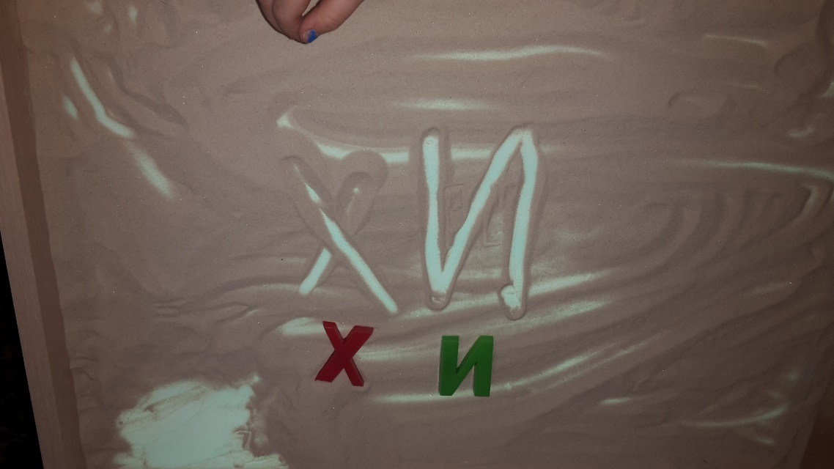
Волшебный мешочек
Цель: закрепление зрительного образа буквы, развитие зрительного восприятия
Ход игры
Предложите ребёнку с закрытыми глазами пощупать в мешочке хорошо известные ему объемные буквы из магнитной азбуки. Ему необходимо догадаться, что за буку он нашёл и написать её на песке

Slide 57
На песке можно чертить схемы слов и предложений разной степени сложности

Slide 58
Спасибо за внимание!!!

